Slide 1
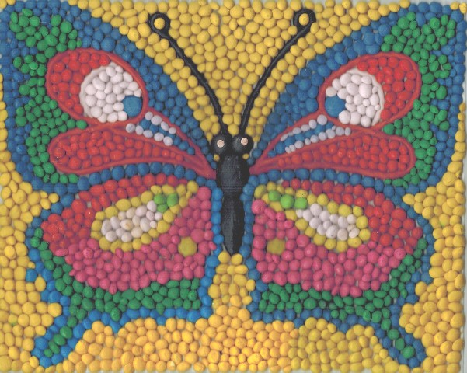
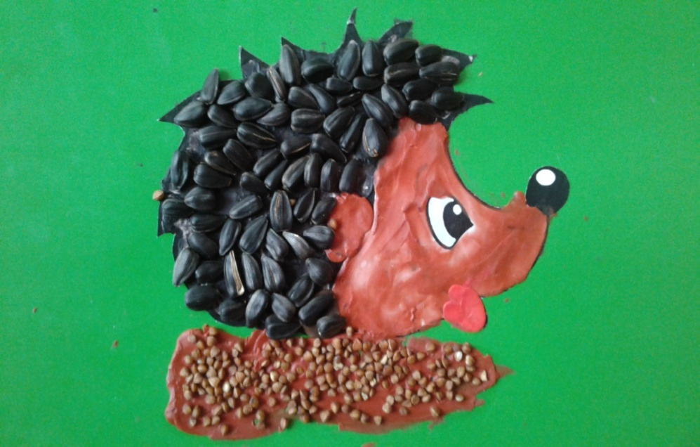
Презентация кружка «Пластилиновое чудо»
«Ум ребенка находится на кончиках его пальцев»
(В.А. Сухомлинский )
Подготовила: Ревич И.А

Slide 2
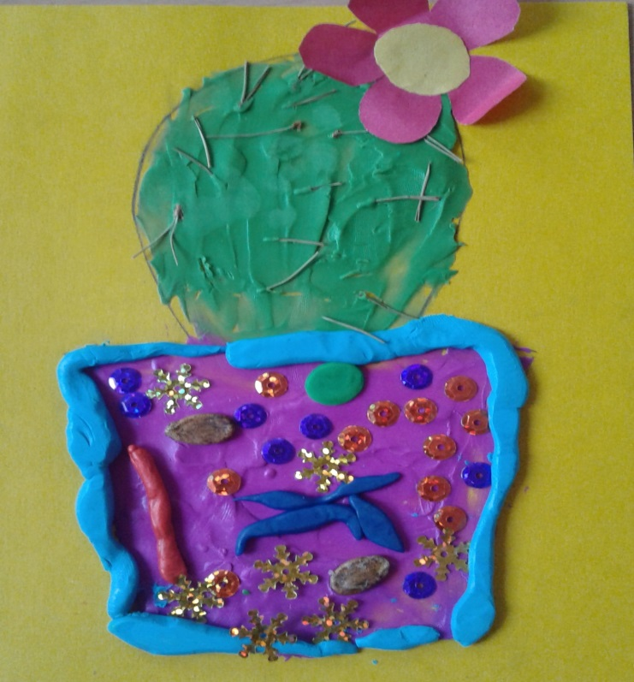
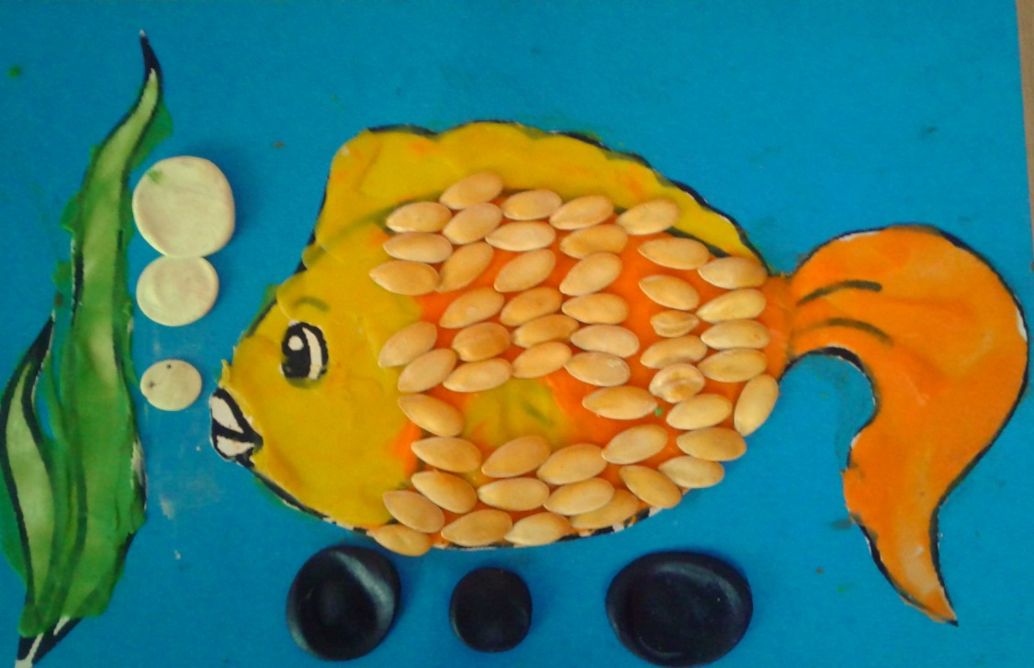

Slide 3
Занятия пластилинографией способствуют развитию:
речи, внимания, памяти, мышления, творческих способностей;
восприятия, пространственной ориентации, сенсомоторной координации;
умения планировать свою работу и доводить ее до конца;
интеграции различных образовательных сфер.

Slide 4
Цель : совершенствовать изобразительные умения, навыки и собственного творчества детей через продуктивную деятельность с применением нетрадиционных приемов работы с пластилином в технике пластилинографии.
Задачи:
Образовательные:
1 Освоение передачи простейших образов предметов, явлений окружающего мира посредством пластилинографии.
2 Освоение основных приемов пластилинографии (надавливание, размазывание, отщипывание, вдавливание).
3.Учить работать на заданном пространстве.
4. Учить принимать задачу, слушать и слышать речь воспитателя действовать по образцу, а затем по словесному указанию.
5.Учить обследовать различные объекты (предметы) с помощью зрительного, тактильного ощущения для обогащения и уточнения восприятия их формы, пропорции, цвета.
Развивающие:
1 Развивать изобразительные умения посредством пластилинографии.
2 Развитие тонких и дифференцированных движений кистей и пальцев рук.
3. Развивать воображение, память, мышление, мелкую моторику рук,
стремление к самостоятельности.
Воспитательные:
1.Поддерживание проявления фантазии и смелости в применении собственных замыслов.
2. Воспитывать у детей интерес к художественному ручному труду, формируя образное представление у детей, воспитывая и развивая их творческие способности.
3. Воспитывать навыки аккуратной работы с пластилином.
4. Воспитывать отзывчивость, доброту, умение сочувствовать персонажам, желание помогать им.
5. Воспитывать желание участвовать в создании индивидуальных и коллективных работах.

Slide 5
Реализуют познавательную активность.
В интересной игровой форме обогащают свой словарь.
Знакомятся с художественными произведениями, стихами, потешками, пальчиковыми играми.
У детей появляются первые элементарные математические представления о счете, размере, величине.
Развивают сенсорные эталоны.

Slide 6
Занятия кружка составлены с учётом реализации интеграции образовательных областей:
«Художественно-эстетическое»
«Познавательное развитие»
«Речевое развитие
«Физическое развитие»
«Социально-коммуникативное развитие»

Slide 7
Работа по формированию навыков по пластилинографии проводится в несколько этапов, на каждом из которых перед ребенком ставятся определенные задачи.
1. Подготовительный.
Освоить приемы надавливания, придавливания, размазывания пластилина подушечкой пальца; выработать правильную постановку пальца; овладеть приемом отщипывания маленького кусочка пластилина и скатывания шарика между двумя пальцами; научиться работать на ограниченном пространстве.
2. Основной.
Научиться не выходить за контур рисунка, размазывать пальцем пластилин по всему рисунку, использовать несколько цветов пластилина, использовать вспомогательные предметы (косточки, перышки, горошки и т.д.) для придания большей выразительности работам; освоить умение пользоваться специальной стекой-печаткой, доводить дело до конца, работать аккуратно, выполнять коллективные композиции, восстанавливать последовательность выполняемых действий, действовать по образцу и по словесному указанию воспитателя.
3. Итоговый.
Научиться самостоятельно решать творческие задачи, выбирать рисунок для работы; сформировать личностное отношение к результатам своей деятельности

Slide 8
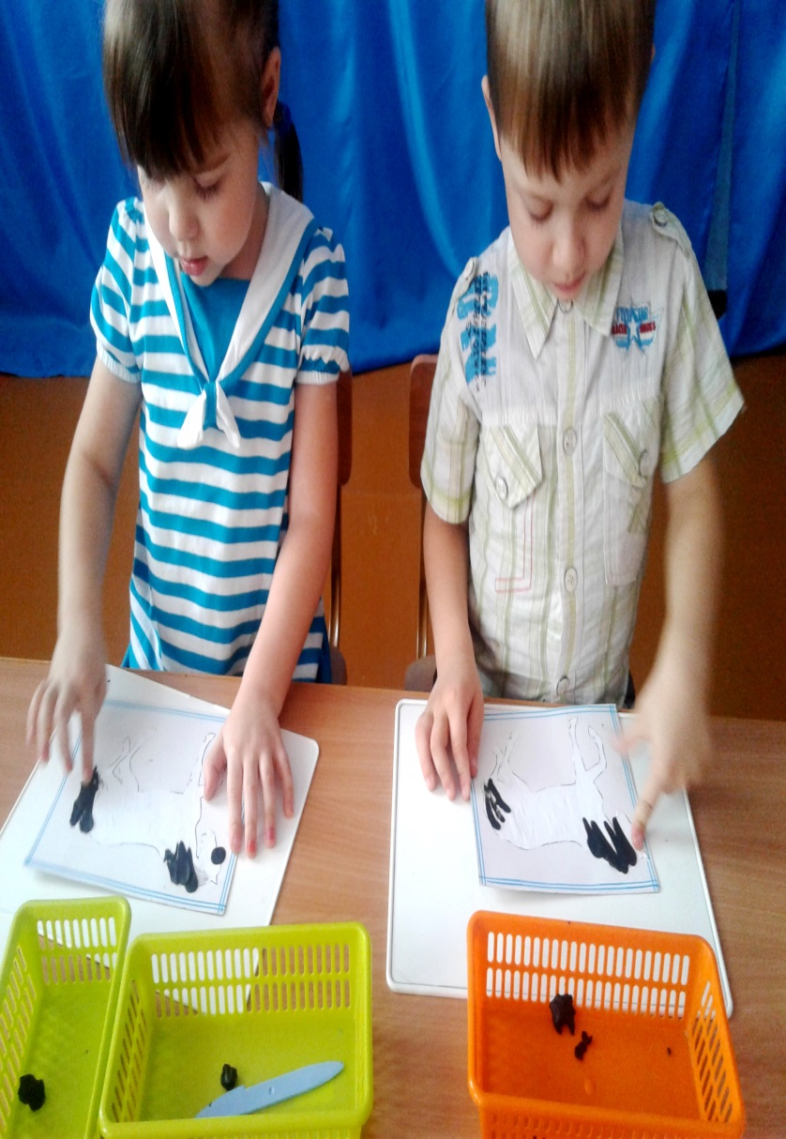
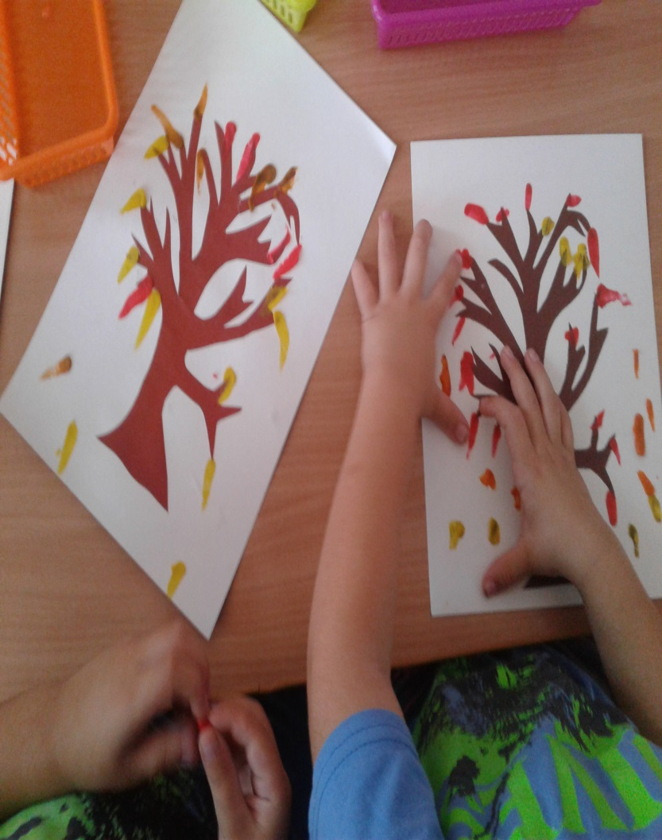
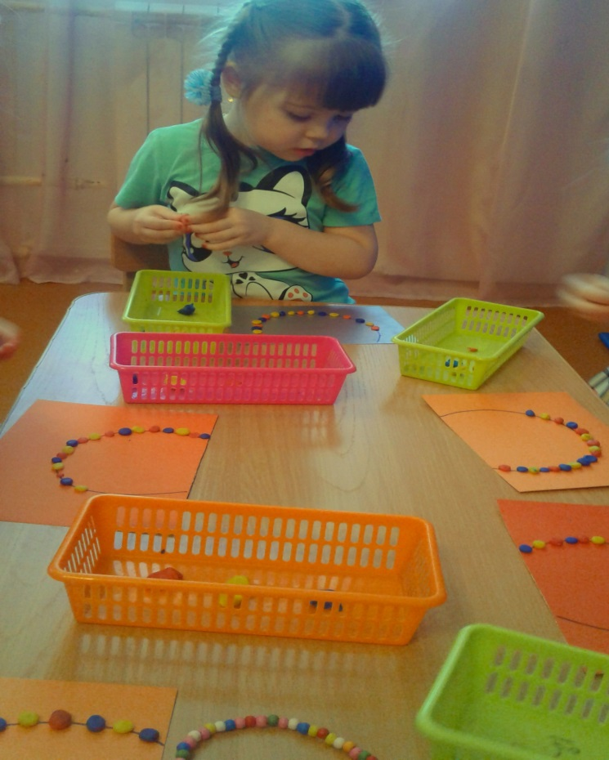
Подготовительный этап

Slide 9
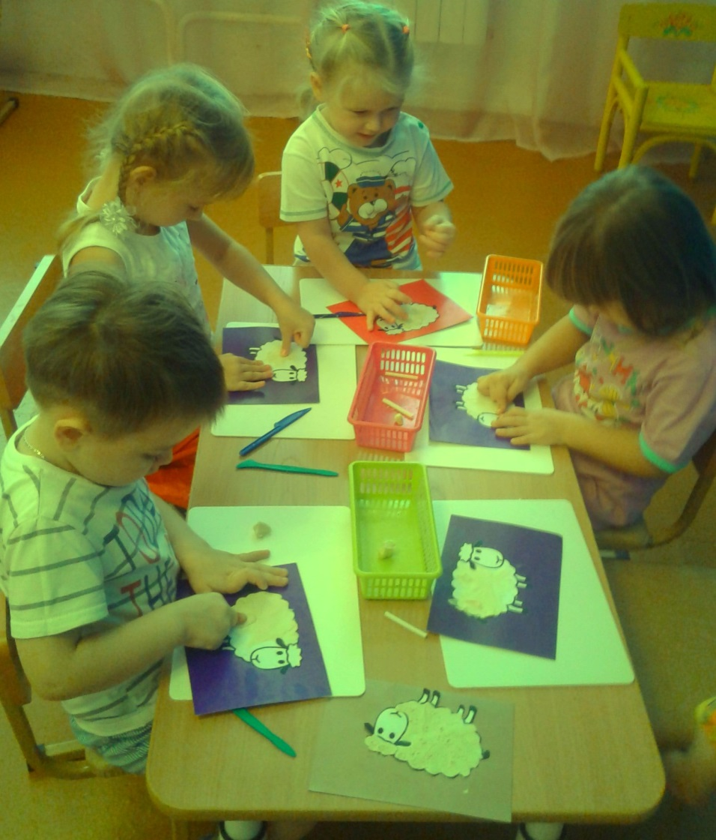
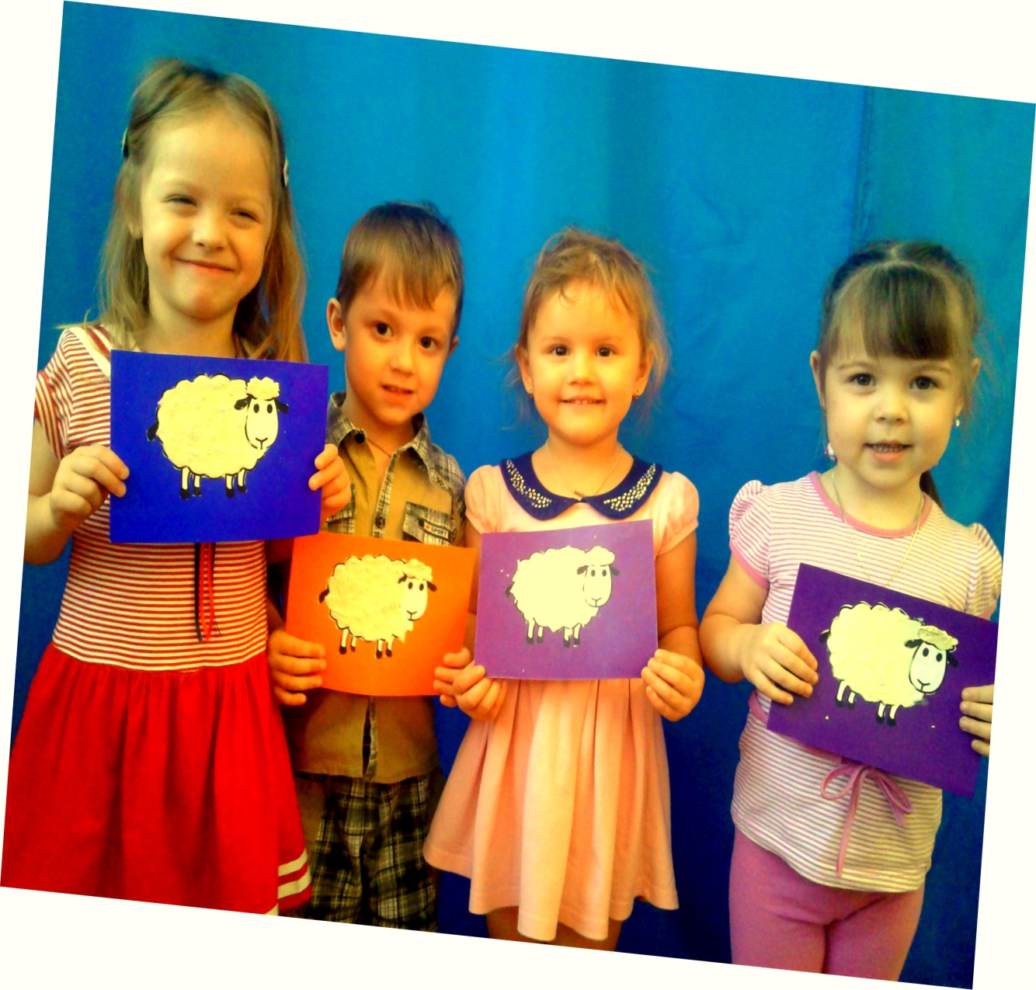
Основной этап

Slide 10
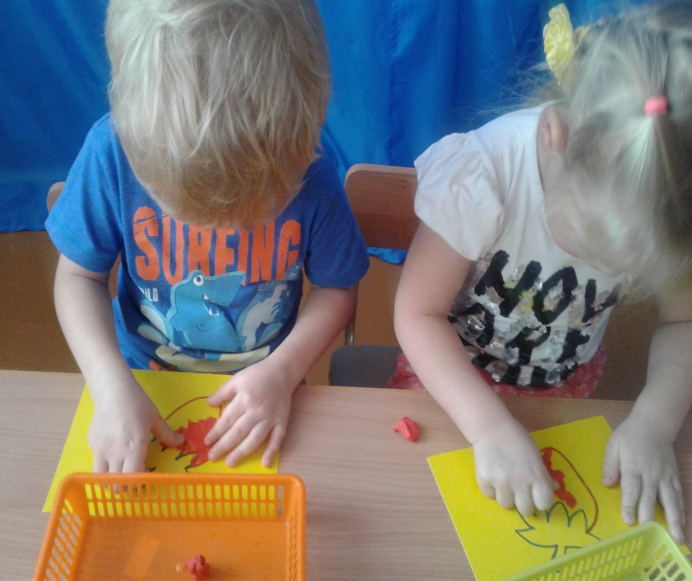
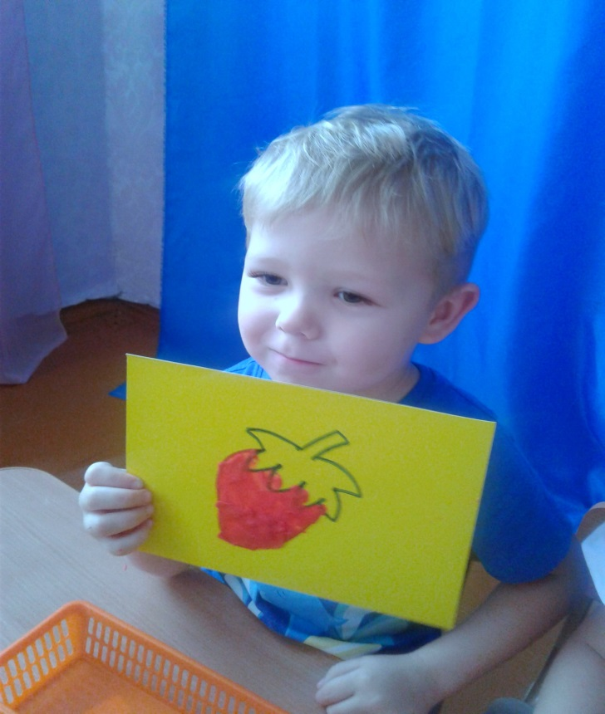
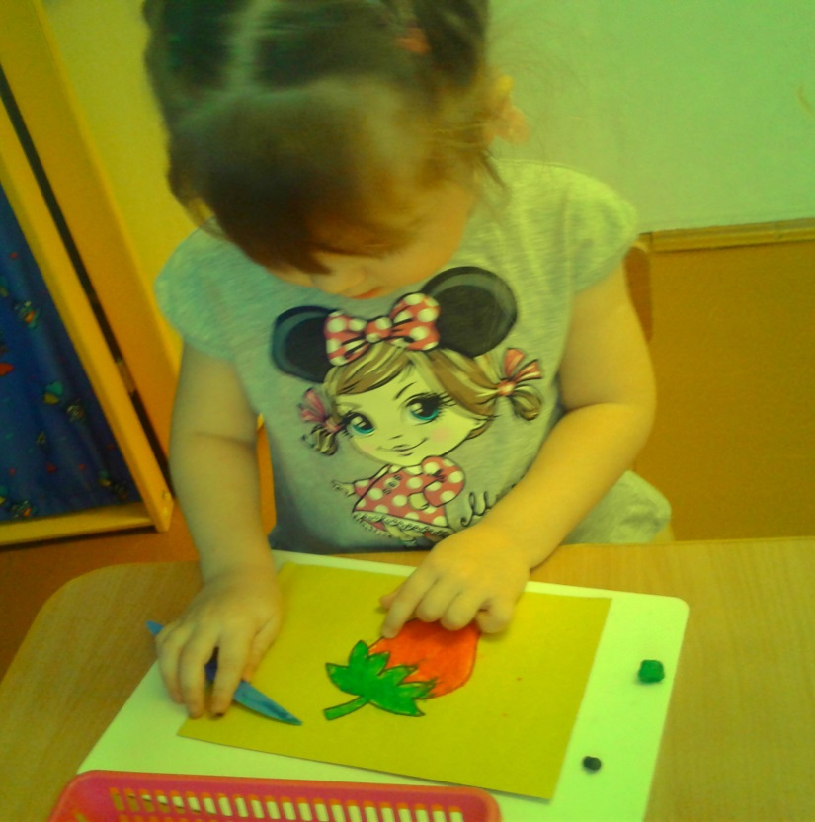
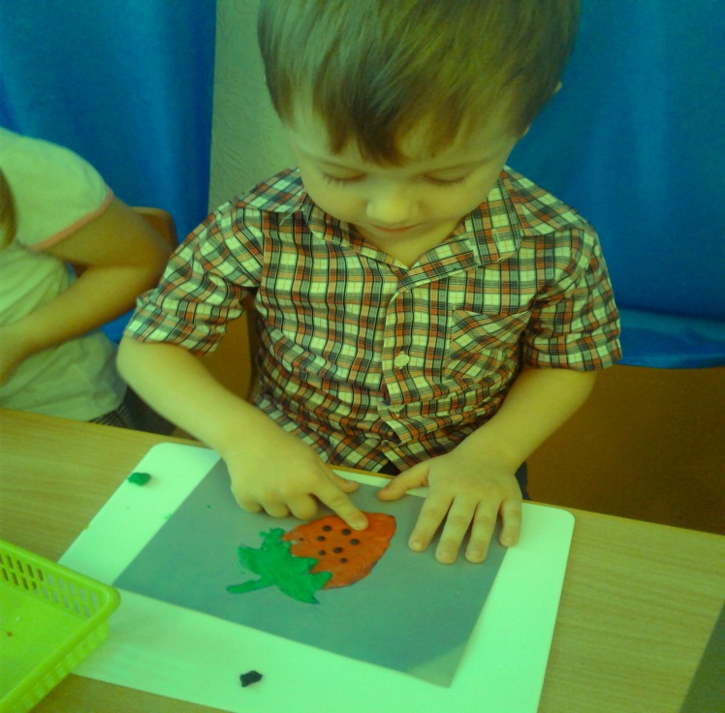

Slide 11
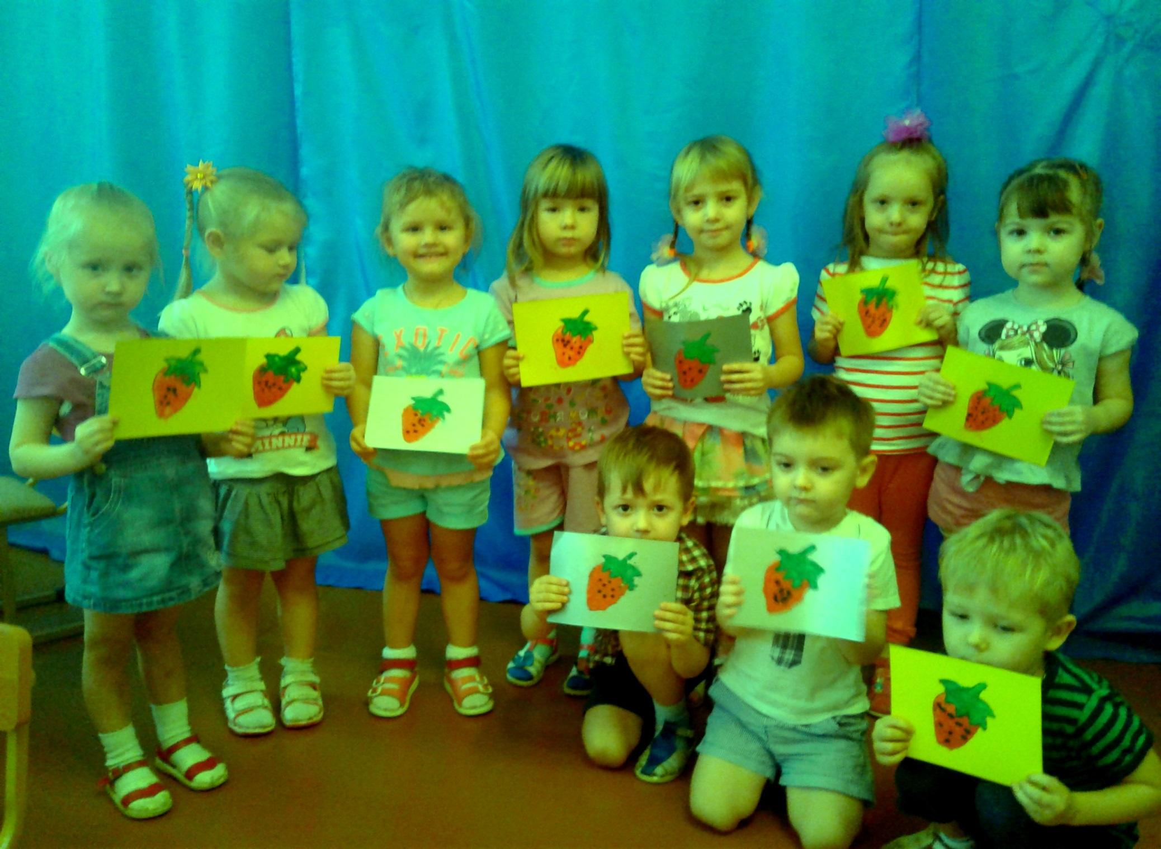

Slide 12
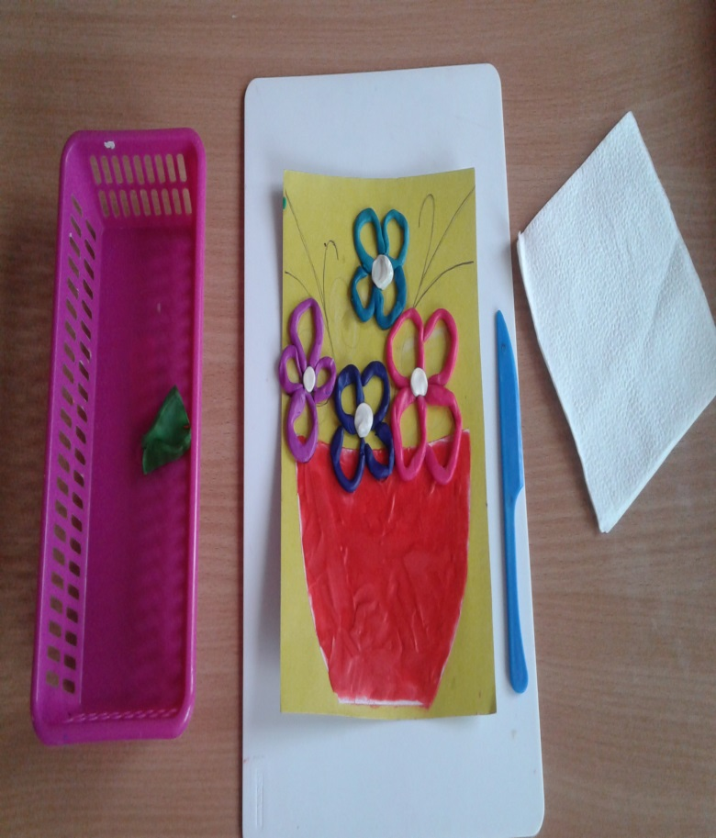
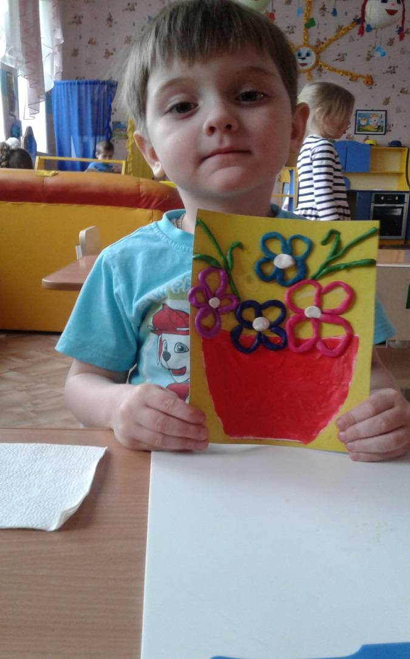
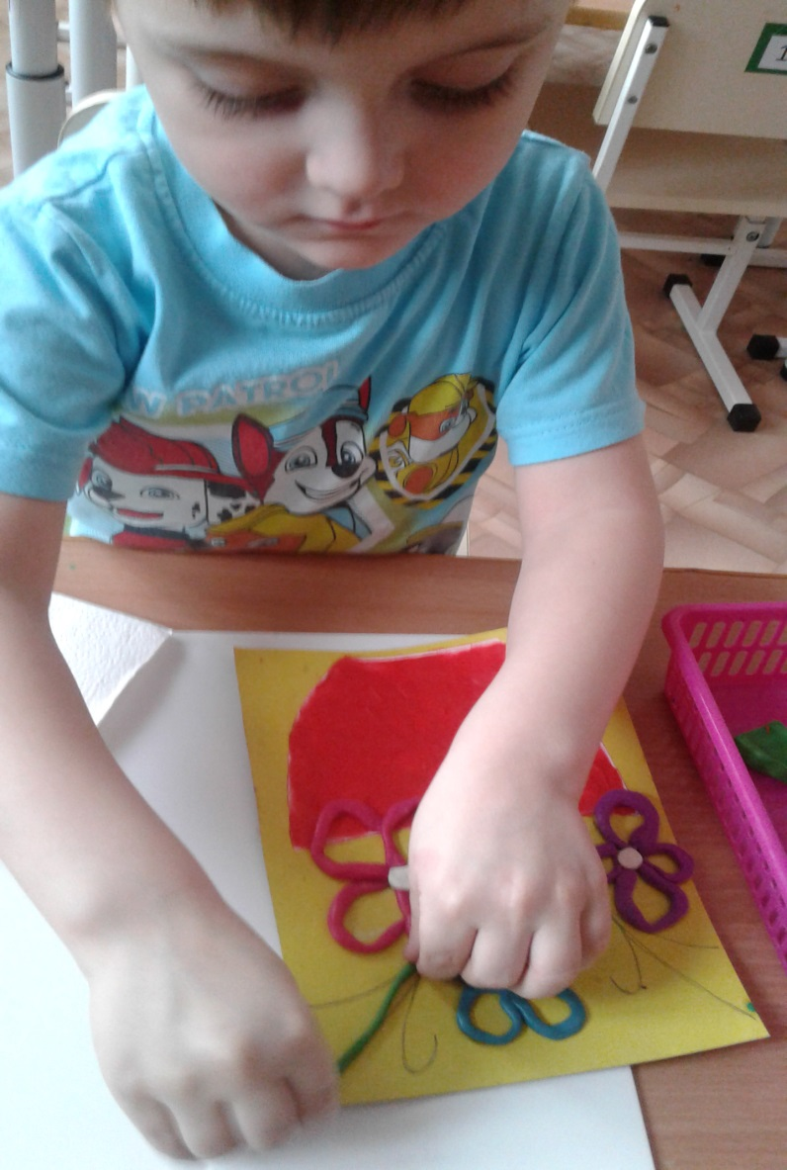

Slide 13
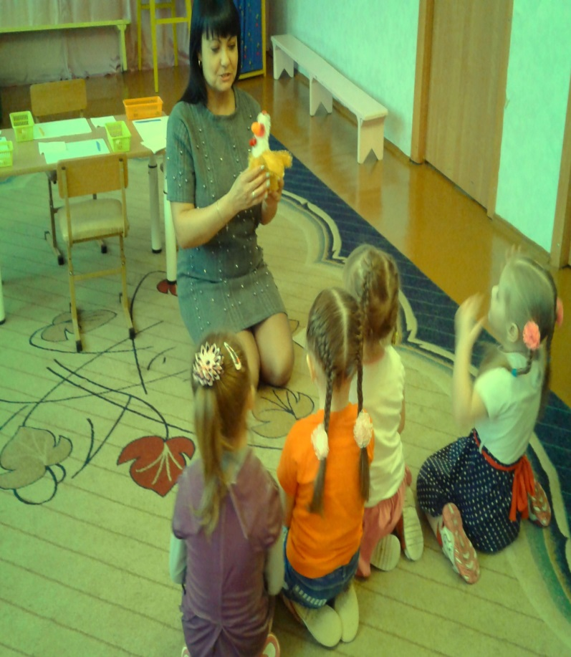
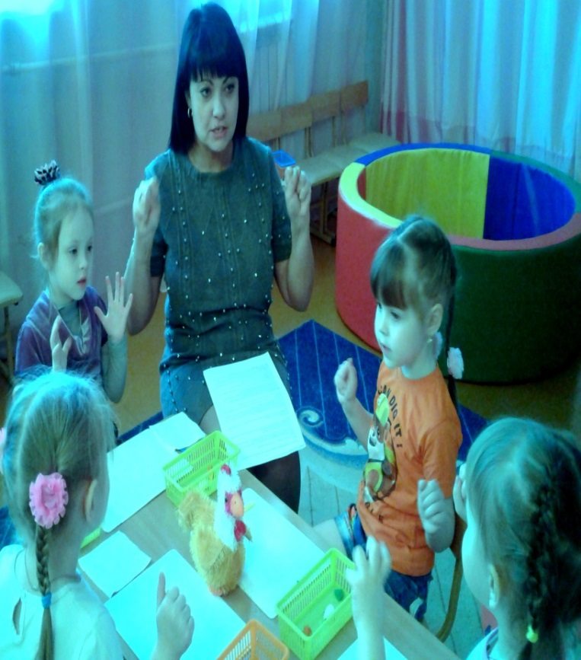
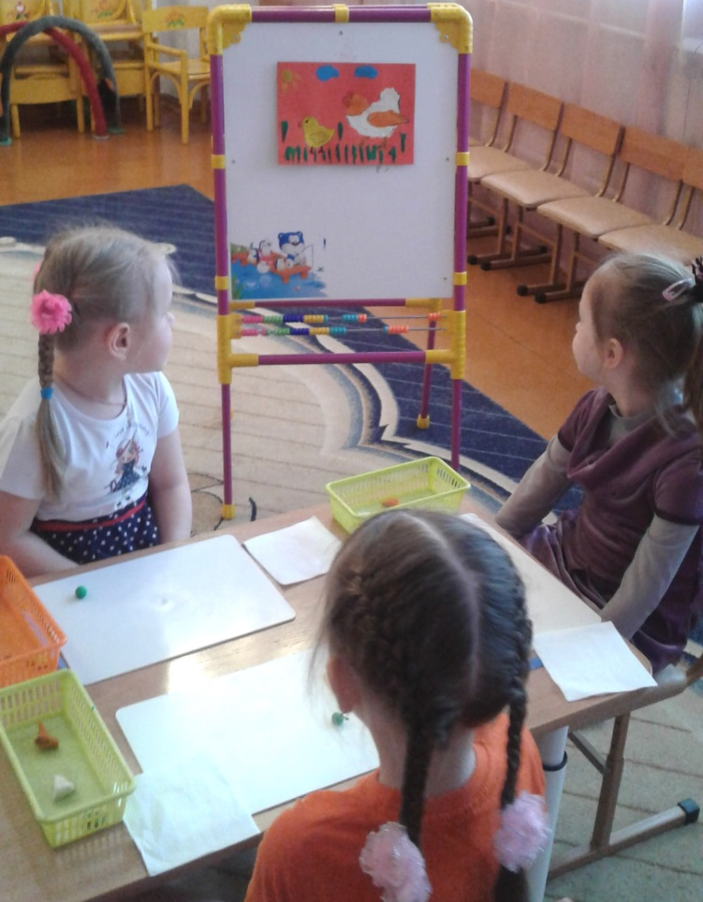
Вводная часть

Slide 14
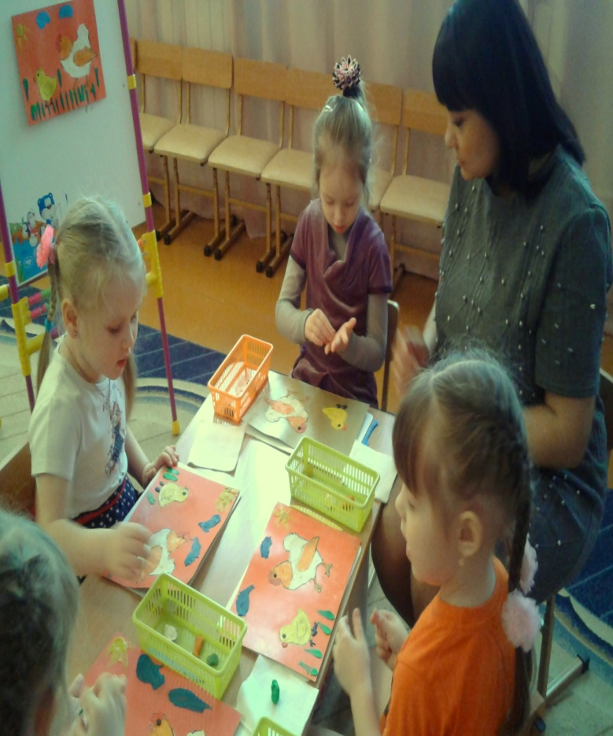
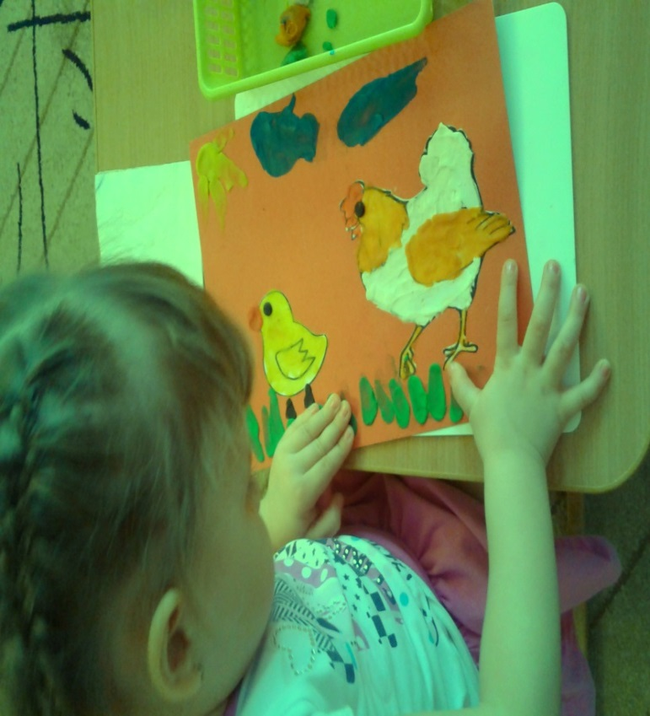
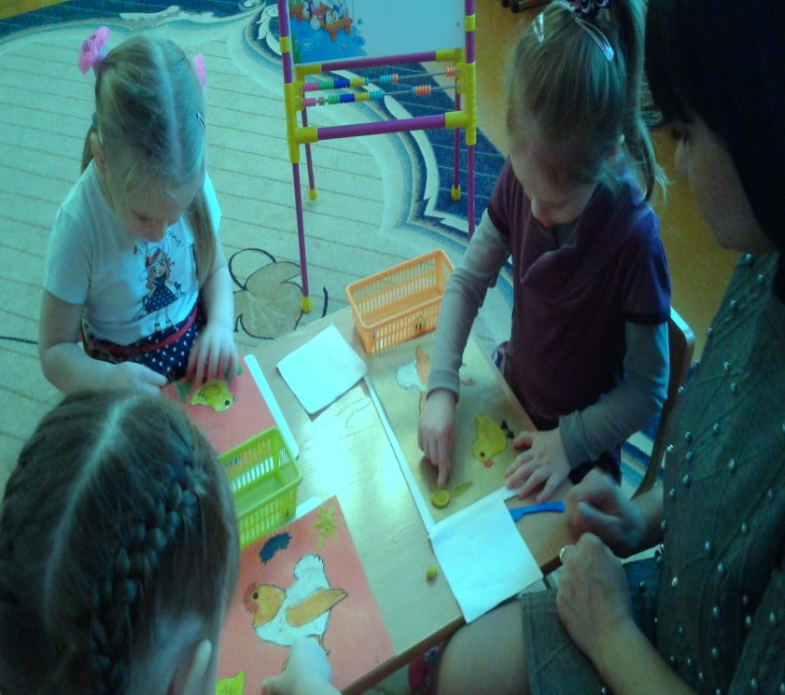
Основная часть

Slide 15
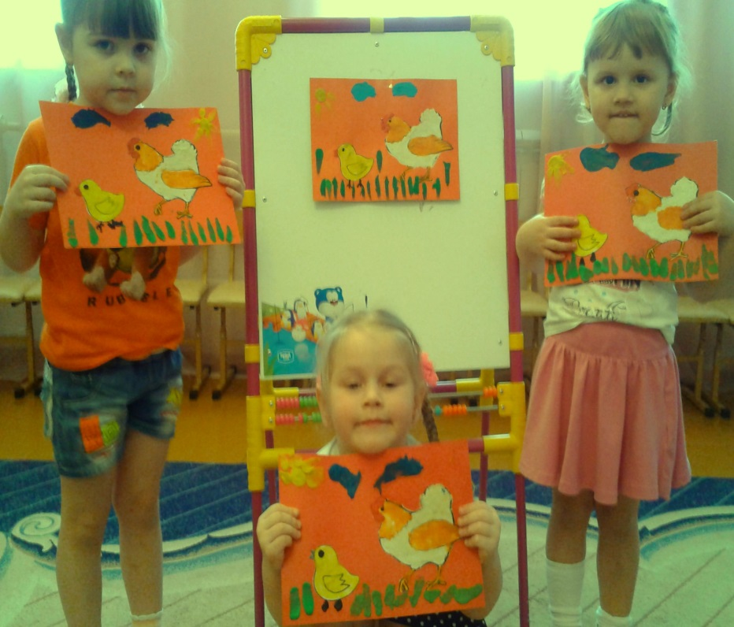
Заключительная часть

Slide 16
Задачи кружка «Пластилиновое чудо» по взаимодействию с родителями:
Установить партнёрские отношения с семьёй каждого воспитанника;
Объединить усилия для развития у детей художественного творчества.
Создать атмосферу взаимопонимания, общности интересов, эмоциональной
взаимоподдержки;
Активизировать и обогащать воспитательные умения родителей;
Поддерживать их уверенность в собственных педагогических возможностях.
Принципы взаимодействия руководителя кружка «Пластилиновое чудо» с родителями:
Доброжелательный стиль общения педагога с родителями.
Индивидуальный подход.
Сотрудничество, а не настойчивость.
Серьёзная подготовка. (Любое, даже самое небольшое мероприятие по
работе с родителями необходимо тщательно и серьёзно готовить).
Динамичность.

Slide 17
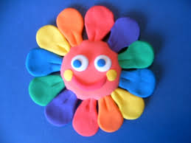
Спасибо за внимание!

